Slide 1
Дифференцирование логарифмической и показательной функций
Алгебра 11 класс

Slide 2
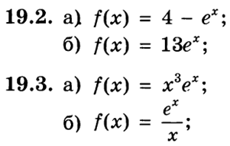
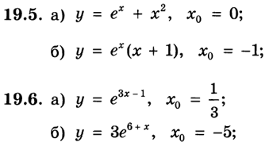
Домашняя работа

Slide 3
Актуализация знаний
1) Какая функция называется показательной?
2) Какая функция называется логарифмической?
3) Чему равна производная показательной функции?
4) Что такое натуральный логарифм?
5) Что такое число е?
6) Чему равна производная от натурального логарифма?
8) Чему равна производная логарифмической функций?

Slide 4



Вычислите устно

Slide 5



Вычислить производную:

Slide 6
Составить уравнение касательной:

Slide 7
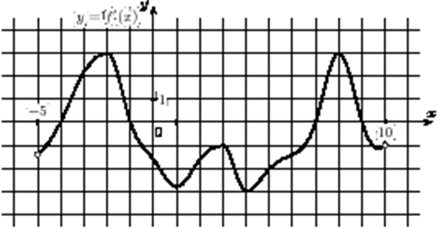

Slide 8
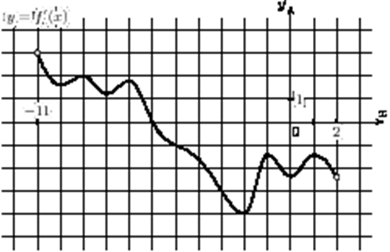

Slide 9
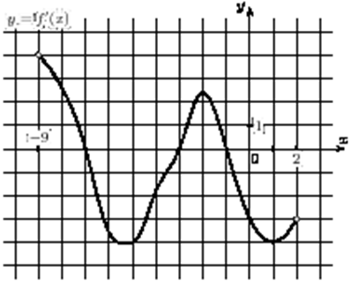

Slide 10
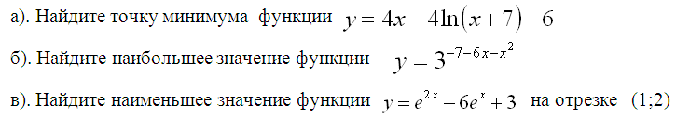
Подготовка к ЕГЭ (№ 12)

Slide 11
Ключ к тесту:
 | №1 | №2 | №3 | №4
Вариант №1 | 5 | 5 | -1 | -6
Вариант №2 | 6 | 3 | -0,5 | 51

Slide 12
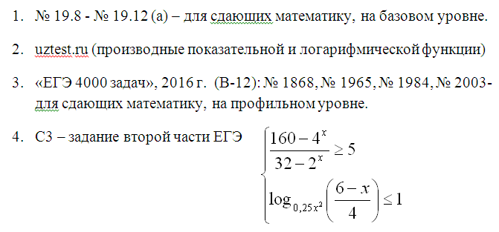
Домашнее задание

